Slide 1
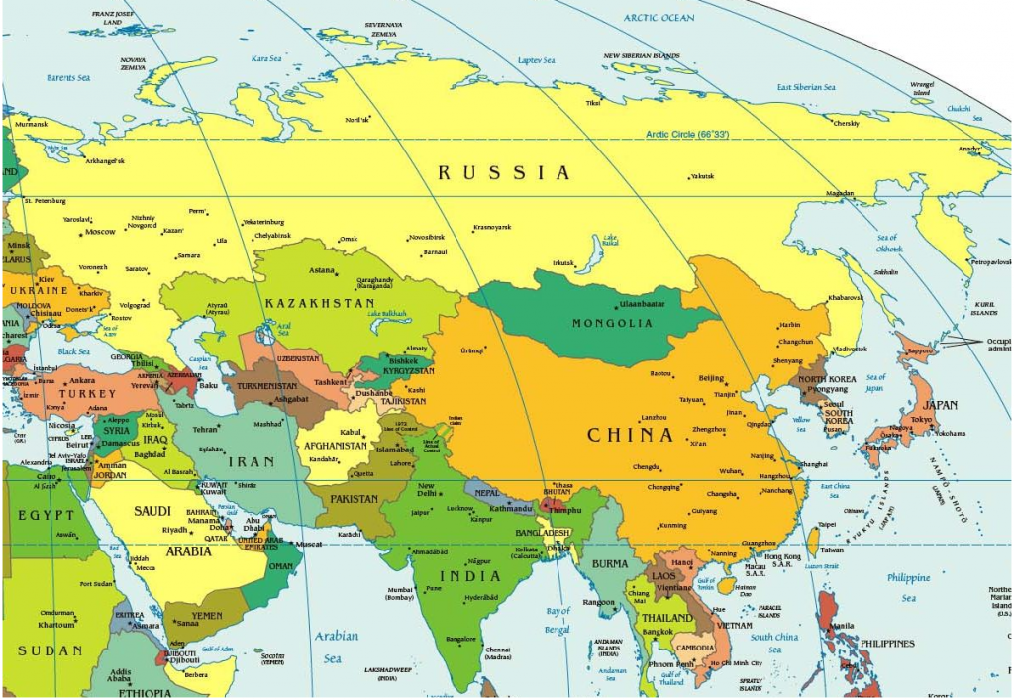
Всемирная история
9
класс
Тема:
Повторение

Slide 2
ПЛАН
1) Япония в конце XIX – начале XX веков
2) Китай в конце XIX – начале XX веков
3) Индия в конце XIX – начале XX веков
4) Иран в конце XIX – начале XX веков
5) Афганистан в конце XIX – начале XX веков
6) Османская империя в концеXIX – начале XX в.в.
7) Государства Африки

Slide 3
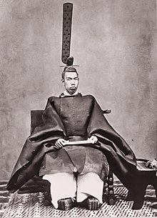
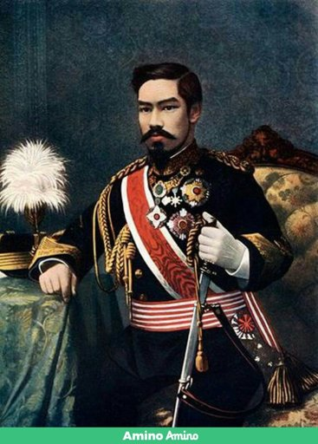
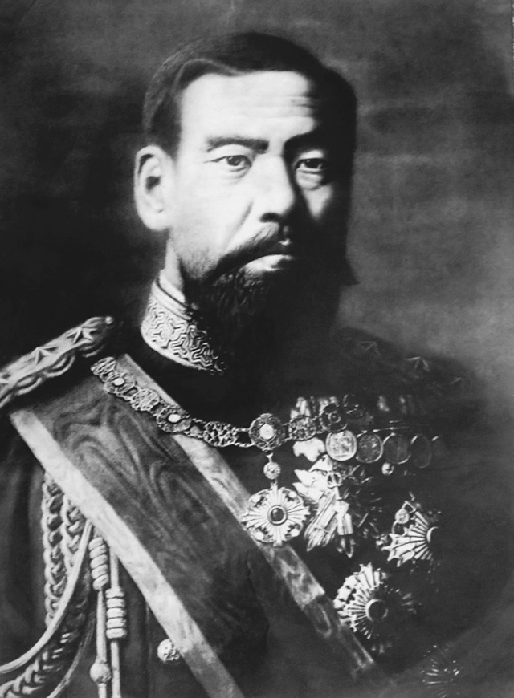
Япония
- Император Мейдзи (1852 – 1912) – 122 император Японии.
- Его прижизненным именем было имя Муцухито
- В Японии умершие императоры именуются только посмертным именем
- Незадолго до коронации в сентябре 1870 года Муцухито провозгласил новую эру «Мэйдзи» («просвещённое правление»). Было объявлено, что одна эра будет равна сроку правления императора
- Название эры впоследствии стало посмертным именем императора

Slide 4
Вставьте слово!
При императоре Мэйдзи началась модернизация Японии.
В 1871 – 1878 годах были проведены реформы в области сельского хозяйства.
Япония первой на Востоке воспользовалась практикой Европы, применяя передовую промышленную технику.
Японское правительство уделяло особое внимание развитию тяжёлой промышленности.

Slide 5
О чём речь?
Создана на основе образца прусской
Конституция 1889 года
Предоставила императору Японии больше прав
По ней был создан двухпалатный парламент

Slide 6
Внешняя политика Японии
Бассейн Тихого океана (Курильские острова, Южный Сахалин)
Основные направления
Корея (1876 г. объявлена «открытой», 1910 г. захват)
Россия (Русско-японская война)
Китай (Японо-китайская война)

Slide 7
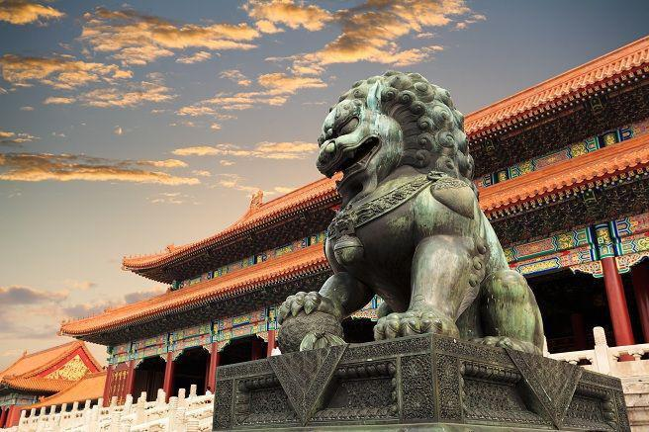
Китай
В конце XIX – начале XX веков Китай превращается в полуколонию иностранных государств (Германия, Франция, Россия, Англия, Япония).
Полуколония – форма зависимости одного государства от другого, при которой государство-полуколония, в отличие от колонии, формально сохраняет атрибуты внешней и отчасти внутренней самостоятельности, но его экономическая и внешнеполитическая структура попадают в сильнейшую зависимость от более мощной страны

Slide 8
Экономика Китая
С последней четверти XIX века начинают развиваться капиталистические отношения
- Иностранцы получили права в 26 портах Китая;
- иностранцы владели угольными шахтами, строительством ж/д;
- Китай превратился в полуколонию
Появляются промышленные предприятия, строятся первые железные дороги
Увеличилось количество рабочих, появляется национальная буржуазия

Slide 9
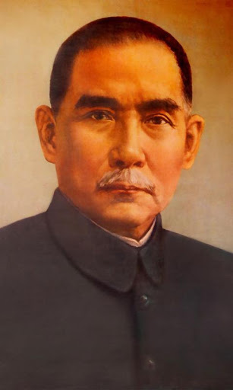
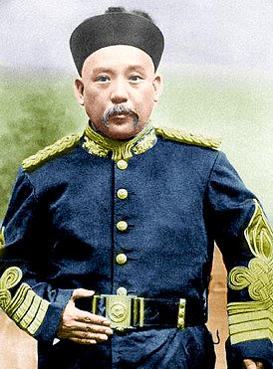
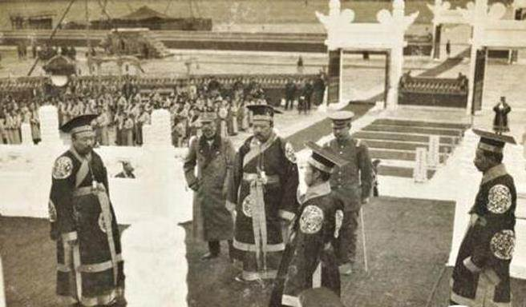
Общественно-политическая жизнь Китая
Сунь Ят Сен
«Тунминхай»
«Ихэтуань»
Гоминьдан
Юань Шикай
республика
монархия
«Минбао»

Slide 10
Индия
Колония Англии
Развитие капитализма
Строятся крупные промышленные предприятия
Зона капиталовложения англичан
В сельском хозяйстве монокультура
Земля в аренду крестьянам за часть урожая
Рост количества рабочих
Англичане контроль над производством
Состояние народа
1896 – 1906 г.г.

Slide 11
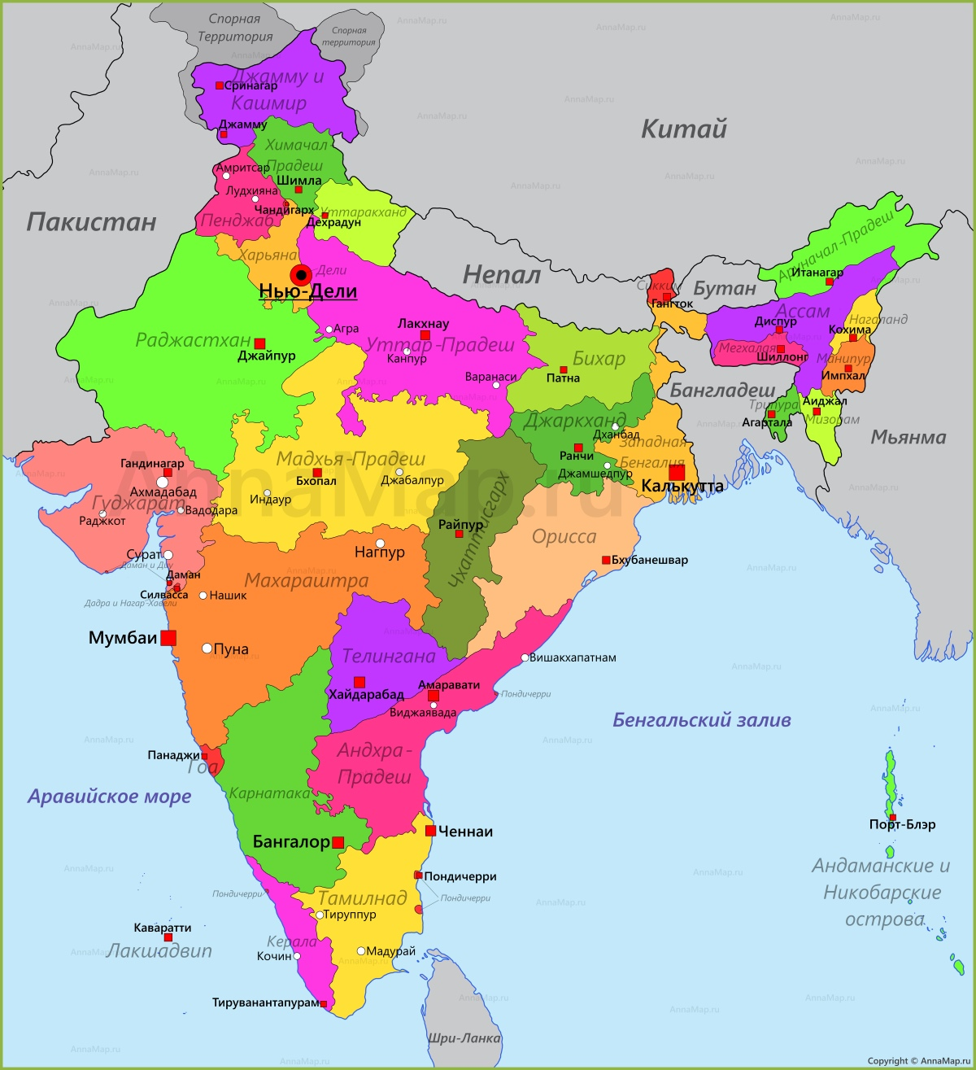
Политическое развитие
Индия
1885 году образовался ИНК
Бал Гангадхара Тилак (левое радикальное течение)
1905 году англичане разделили Бенгалию
Индия играет важную роль в планах Англии перед Первой Мировой войной

Slide 12
Решите тест!
1) В какой из перечисленных стран на рубеже XIX – XX веков большую роль в развитии рыночного хозяйства сыграло государство?
А) Индия
В) Япония
С) Китай
Д) Иран

Slide 13
Решите тест!
2) В каком государстве в 1899году социальное движение переросло в восстание, которое удерживало в руках почти половину столицы и провинции?
А) Иран
В) Индия
С) Китай
Д) Турция

Slide 14
Решите тест!
3) Как переводится индийская газета «Кесари», издаваемая под руководством Тилака?
А) «Справедливость»
В) «Барс»
С) «Свобода»
Д) «Лев»

Slide 15
Иран
- превратился в полуколонию иностранных государств;
- медленно росла национальная буржуазия;
- 1 место Англия по инвестициям в Иран;
- Иран задолжал Англии (9,6 млн.фунтов стерлингов) и России (164 млн.рублей).
Экономика

Slide 16
Иран. Значение термина
В Иране господствовала деспотическая власть. Деспотизм осложнил состояние народа.
Деспотизм – форма правления, когда верховная государственная власть сконцентрирована в руках абсолютного правителя или узкой группы лиц.
Деспот – человек, правитель, пользующийся неограниченной властью.

Slide 17
Афганистан
Определите соответствие !!!
Начал поход в Герат, в 1880 году уничтожена английская военная бригада
Шерали
Якуб-хан
Отправил посла в Россию
Сын Шерали, в 1879 году заключил в Гандамаке договор с Англией
Абдурахман
Аюбхан
Сын Абдурахмана, было подписано соглашение в 1907 году
Хабибуллахан
Начал объединение афганских племён, запретил въезд иностранцев

Slide 18
Османская империя
Основа экономики – сельское хозяйство
Ремесленничество в упадке
Внешний долг достиг 5,5. млрд.франков
Великие державы захватывают колонии Турции
Сближение с Германией проект строительства Багдадской дороги (1903 г.)
Султаны Абдулазиз, Абдулхамид II
Движение «Новые османы», «Единство и прогресс», «Младотурки», «Иттиходи Мухаммади», «Свобода и единство»
Группа «Тройка» Энвер-паша, Талат, Джамал
Экономика, политика

Slide 19
Революции в странах Азии
Название государства | Период революции, этапы | Ключевые слова и выражения
1) Китай, Синьхайская революция | 1911 год | Свержение маньчжуров, армия, Ухань
2) Иран | ??? | ???

Slide 20
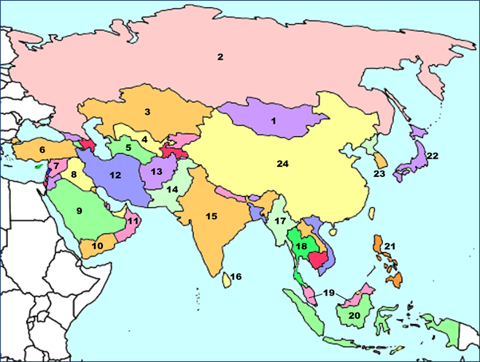
Работа с картой. Угадай государство!
Ответьте на вопросы!
1) Государства № 24, 6, 12 превратились в полуколонии иностранных государств (???).
2) В государстве № 15 в 1886 году в текстильной промышленности имелось 95 фабрик (??? ).
3) Несмотря на тяжёлые условие этогосударство№13 не было оторвано от внешнего мира и в нём появляется движение республиканцев (??? ).
Notes:
ттт

Slide 21
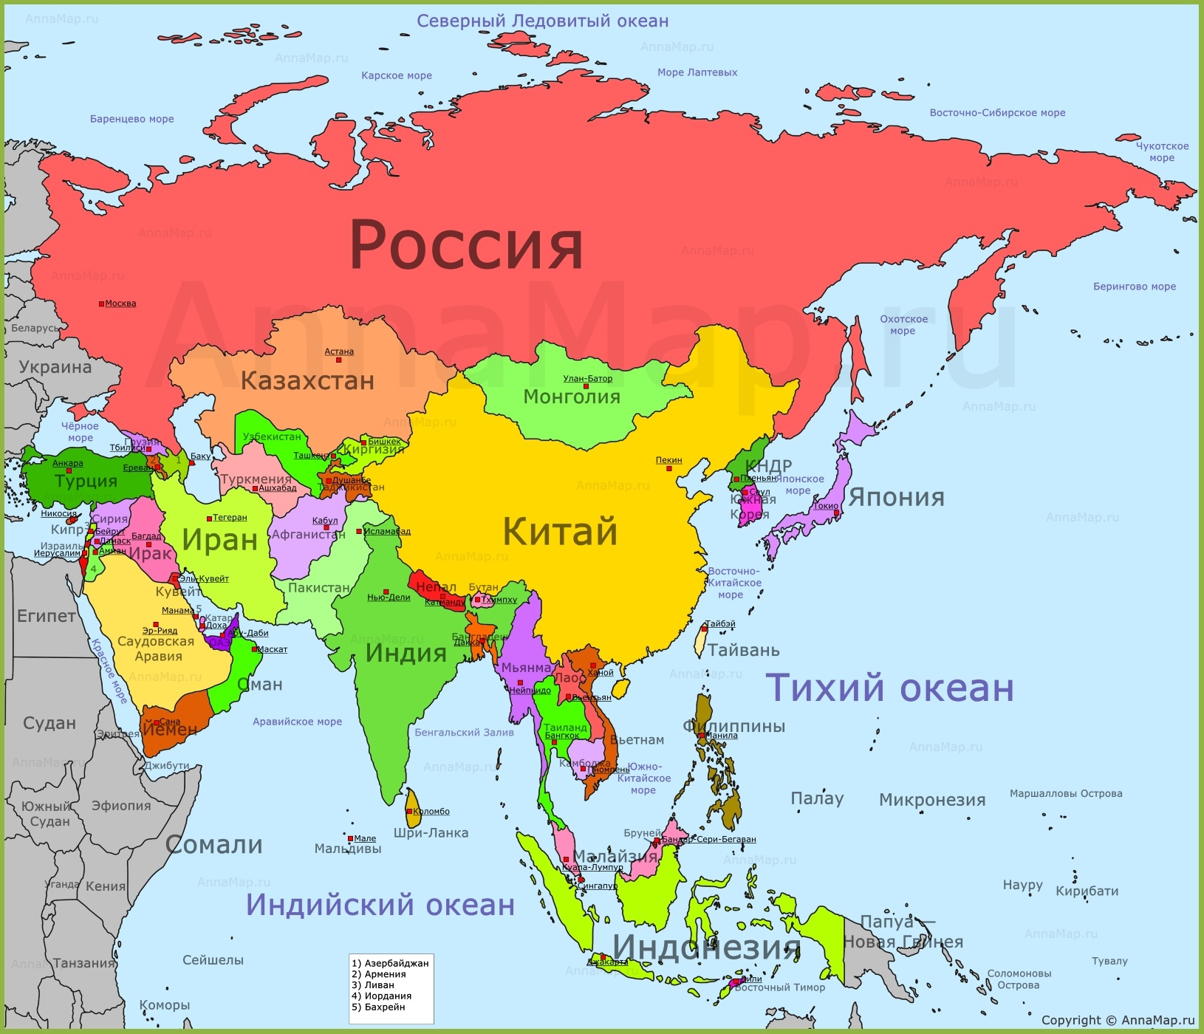
Карта

Slide 22
Решите тест!
1) Какому государству принадлежала южная часть Ирана?
А) Англии
В) нейтральная зона
С) России
Д) Германии

Slide 23
Решите тест!
2) В каком году умер Абдурахман ?
А) в 1901 году
В) 1902 году
С) в 1903 году
Д) в 1904 году

Slide 24
Решите тест!
3) В конце XIX века какая газета превратилась в пропагандиста реформаторских идей «Новых османов»?
А) «Учкун»
В) «Тариккий»
С) «Марифат»
Д) «Ибрат»

Slide 25
Государства Африки
Северная Африка (Египет, Судан, Тунис, Ливия, Марокко).
Центральная и Южная Африка (Мозамбик, Ангола, Западный Судан, Сенегал, Конго, Уганда, Того, Камерун, Мадагаскар, Нигерия Гвинея, Эфиопия, Сомали).
Колониальные захваты сильных иностранных государств;
национально-освободительное движение;
Партия «Хизб уль-Ватан» (Египет), махдисты (Судан);
Лидеры движения против колонизаторов – аль-Афгани, Ахмед Араби-бей, Мухаммед-Ахмед, Самори Туре, Кетчвайо, Самуил Магареро, Хендрик Витбой

Slide 26
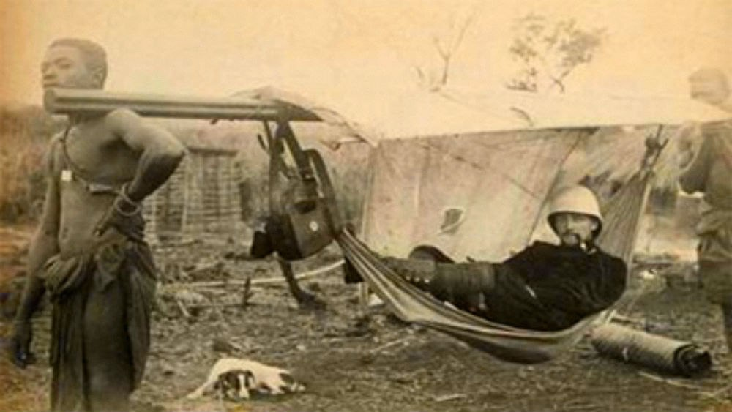
Африка. Общее
Стали колониями сильных европейских государств
Вмешательство в политику и экономику государств Африки
Стали источниками сырья
Сильно отставали в экономическом развитии от государств Западной Европы
Вспыхивают национально-освободительные движения, появляются передовые идеи, партии

Slide 27
Решите тест!
1) В каком году Египет был превращён в колонию англичан?
А) в 1888 году
В) в 1882 году
С) в 1871 году
Д) в 1876 году

Slide 28
Решите тест!
2) Какие колонии имела Бельгия в Африке в конце XIX века?
А) Ангола и Мозамбик
В) Камерун и Намибия
С) земли в бассейне Конго
Д) Ливия и Сомали

Slide 29
ЗАДАНИЕ ДЛЯ САМОСТОЯТЕЛЬНОЙ РАБОТЫ
Повторите параграф № 26 - 34
Выполните работу по методу «Алфавит»

Slide 30
МЕТОД «Алфавит»
А – Афганистан, Ассам, аннексия …
Б - ….
В - ….
Г - ….
! Каждая буква Алфавита – термин по теме

